Slide 1
Решение практико-ориентированных задач ОГЭ
1-5 задание
Учитель математики
Березкина Т.Е.

Slide 2
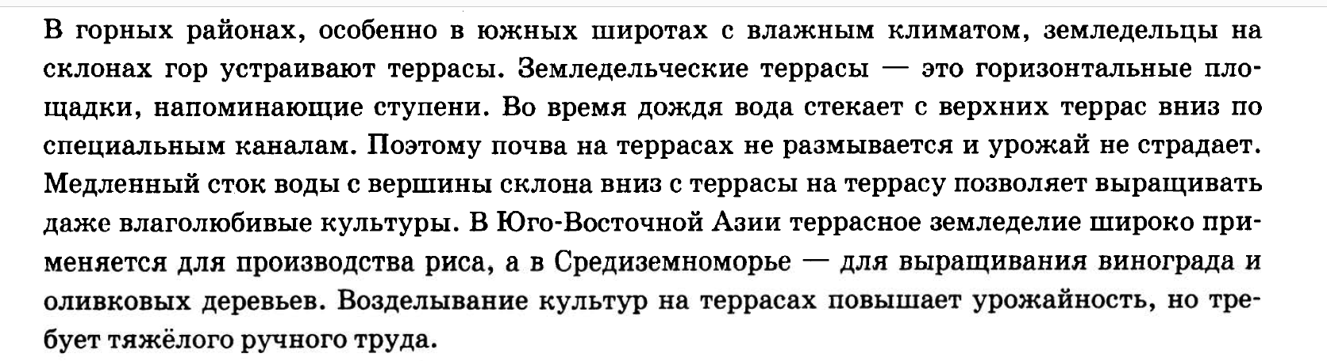
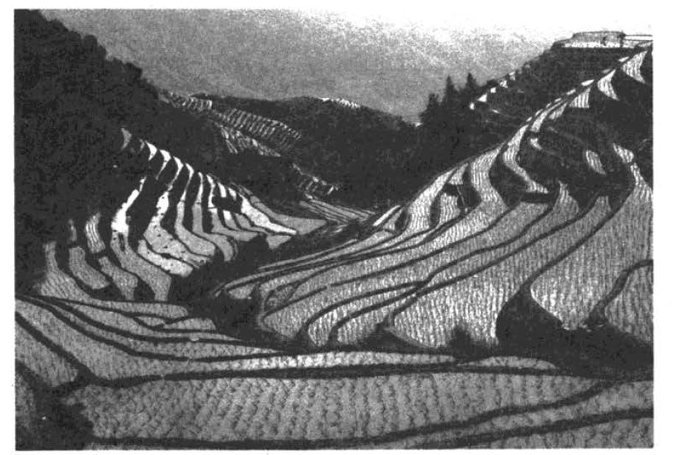
Задача о земледельческих террасах

Slide 3
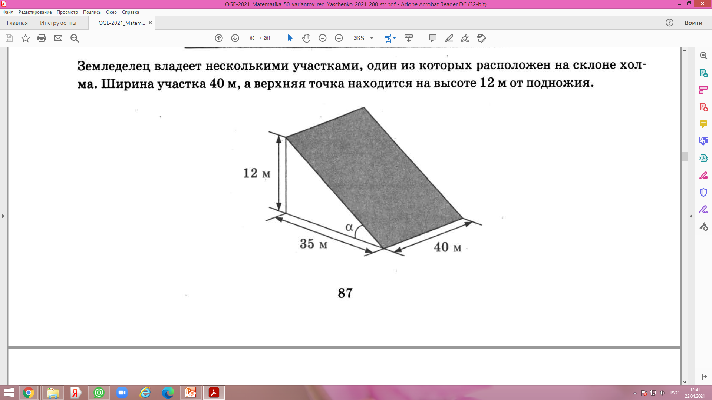
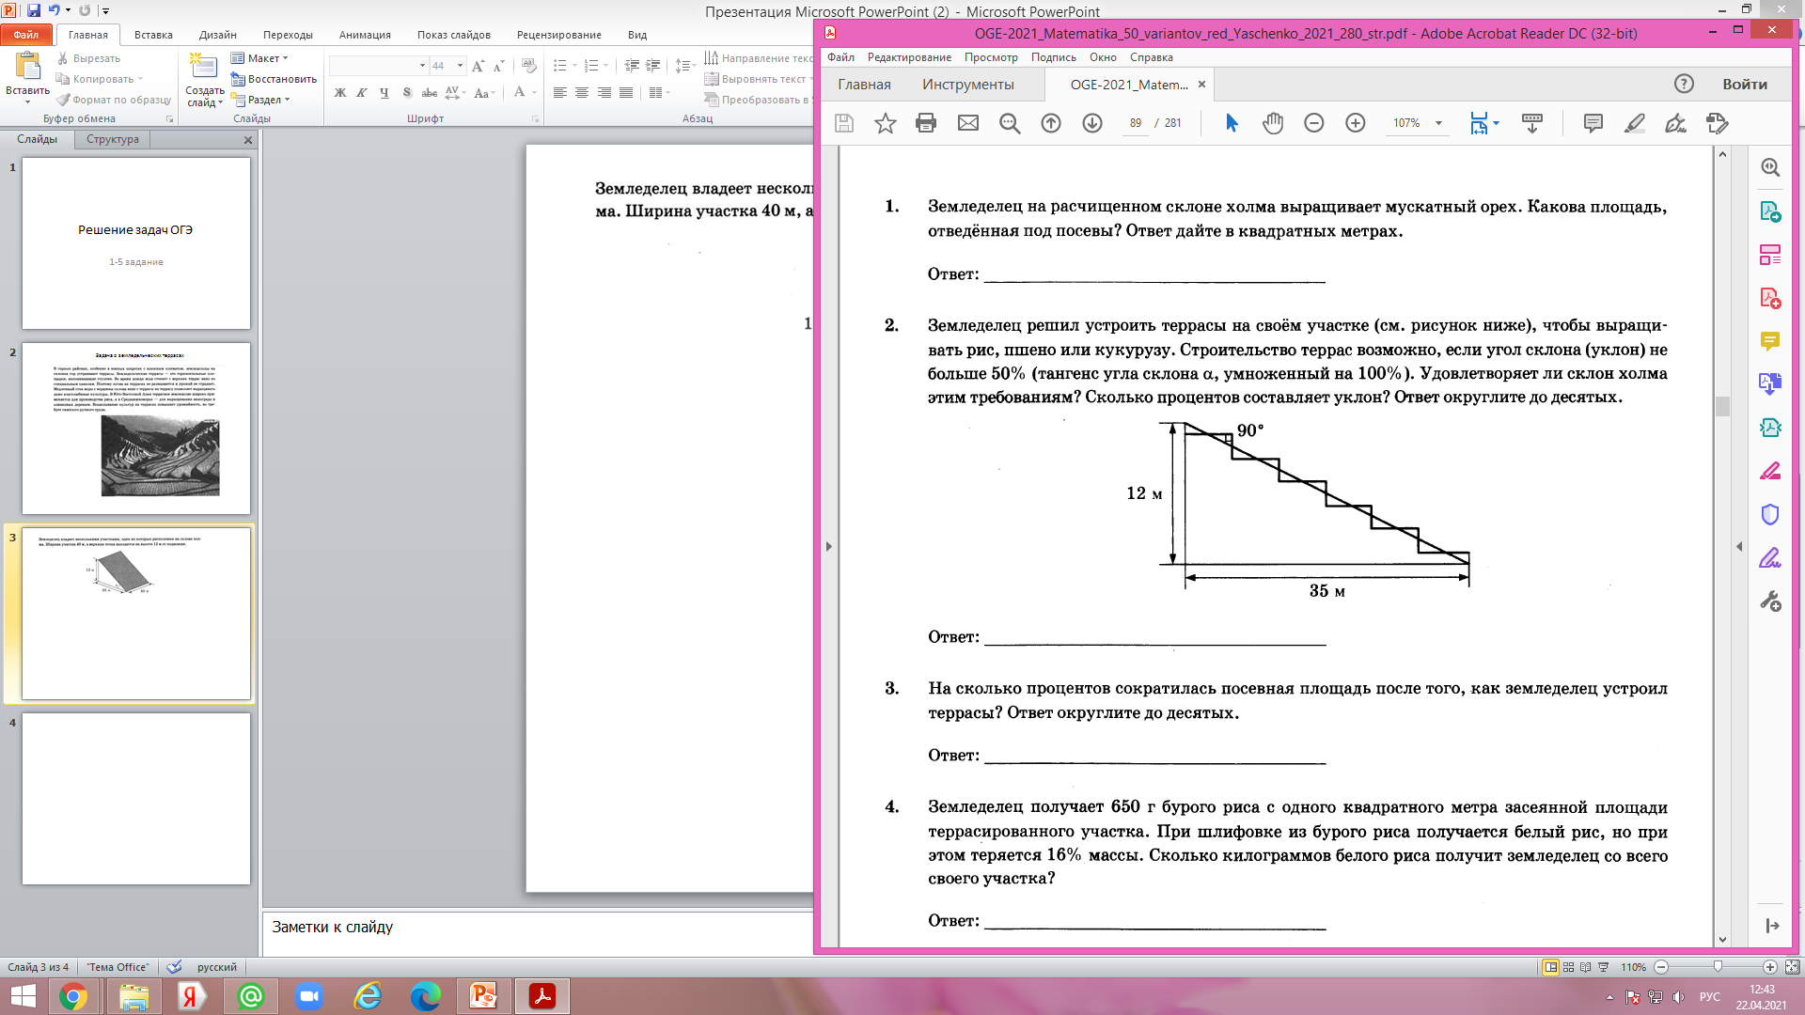
С
В
K
D
Задание 1
А
Решение:
S _{ABCD} = AD*AB
Найдем АВ
По теореме Пифагора AB² = BK² + KA²
AB² = 12² + 35² = 1369
AB² = 37
S _{ABCD} = 40*37 = 1480 (м²)
Ответ: 1480

Slide 4
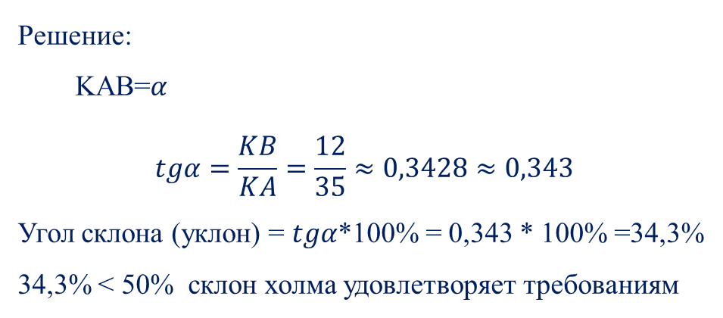

В
Задание 2
$$α$$
К
А
Решение:
KAB=$α$
$$tgα=\frac{KB}{KA}=\frac{12}{35}≈0,3428≈0,343$$
Угол склона (уклон) = $tgα$*100% = 0,343 * 100% =34,3%
34,3% < 50% склон холма удовлетворяет требованиям
Ответ: 34,3

Slide 5
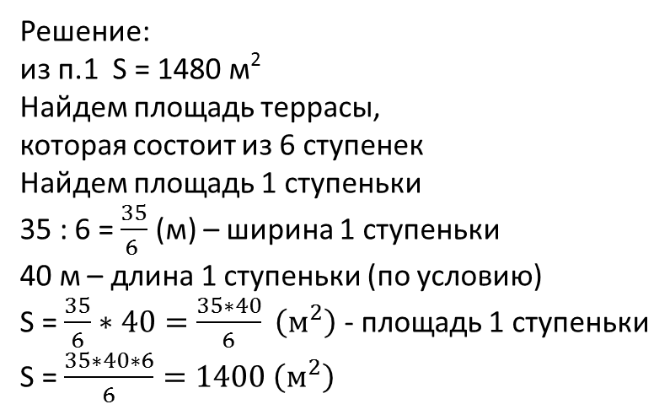
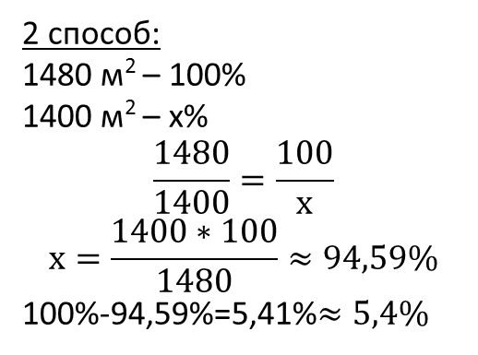
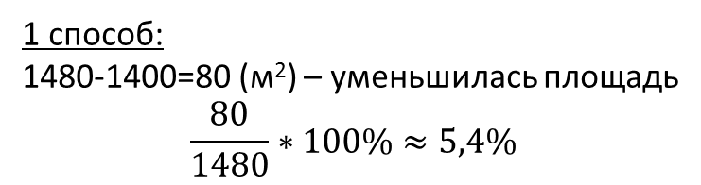
Задание 3
Решение:
из п.1 S = 1480 м²
Найдем площадь террасы,
которая состоит из 6 ступенек
Найдем площадь 1 ступеньки
35 : 6 = $\frac{35}{6 }$ (м) – ширина 1 ступеньки
40 м – длина 1 ступеньки (по условию)
S = $\frac{35}{6}∗40=\frac{35∗40}{6} \left(м^{2}\right)$ - площадь 1 ступеньки
S = $\frac{35∗40∗6}{6}=1400 \left(м^{2}\right)$
1 способ:
1480-1400=80 (м²) – уменьшилась площадь
$$\frac{80}{1480}∗100\%≈5,4\%$$
2 способ:
1480 м² – 100%
1400 м² – х%
$$\frac{1480}{1400}=\frac{100}{х}$$
$$х=\frac{1400∗100}{1480}≈94,59\%$$
100%-94,59%=5,41%$≈5,4\%$
Ответ: 5,4

Slide 6
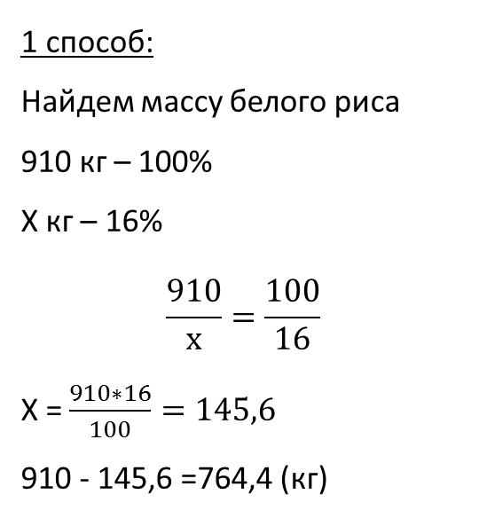
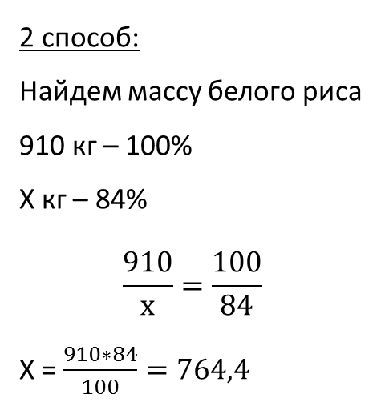
Задание 4
Решение:
Засеянная площадь бурым рисом равна 1400 м²
Найдем урожайность бурого риса
650 * 1400 = 910 000 (г)
910 000г = 910 кг
1 способ:
Найдем массу белого риса
910 кг – 100%
Х кг – 16%
$$\frac{910}{х}=\frac{100}{16}$$
Х = $\frac{910∗16}{100}=145,6$
910 - 145,6 =764,4 (кг)
2 способ:
Найдем массу белого риса
910 кг – 100%
Х кг – 84%
$$\frac{910}{х}=\frac{100}{84}$$
Х = $\frac{910∗84}{100}=764,4$
Ответ: 764,4

Slide 7
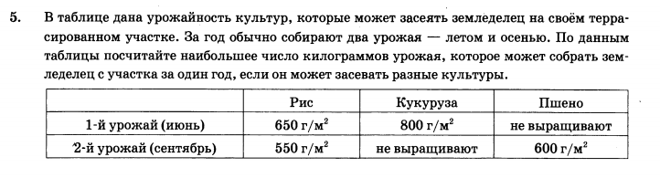
Задание 5
1 урожай:
800>650 значит наибольшее количество урожая соберут при посеве кукурузы
800*1400 = 1120 000 (г/м²)
1120 000 г/м² = 1120 кг/м²
2 урожай:
600>550 – наибольшее количество урожая соберут, если засеют пшено
600*1400 = 840 000 (г/м²)
840 000 г/м² = 840 кг/м²
Найдем количество урожая за 2 сезона
1120 + 840 = 1960 (кг/м²)
Ответ: 1960

Slide 8
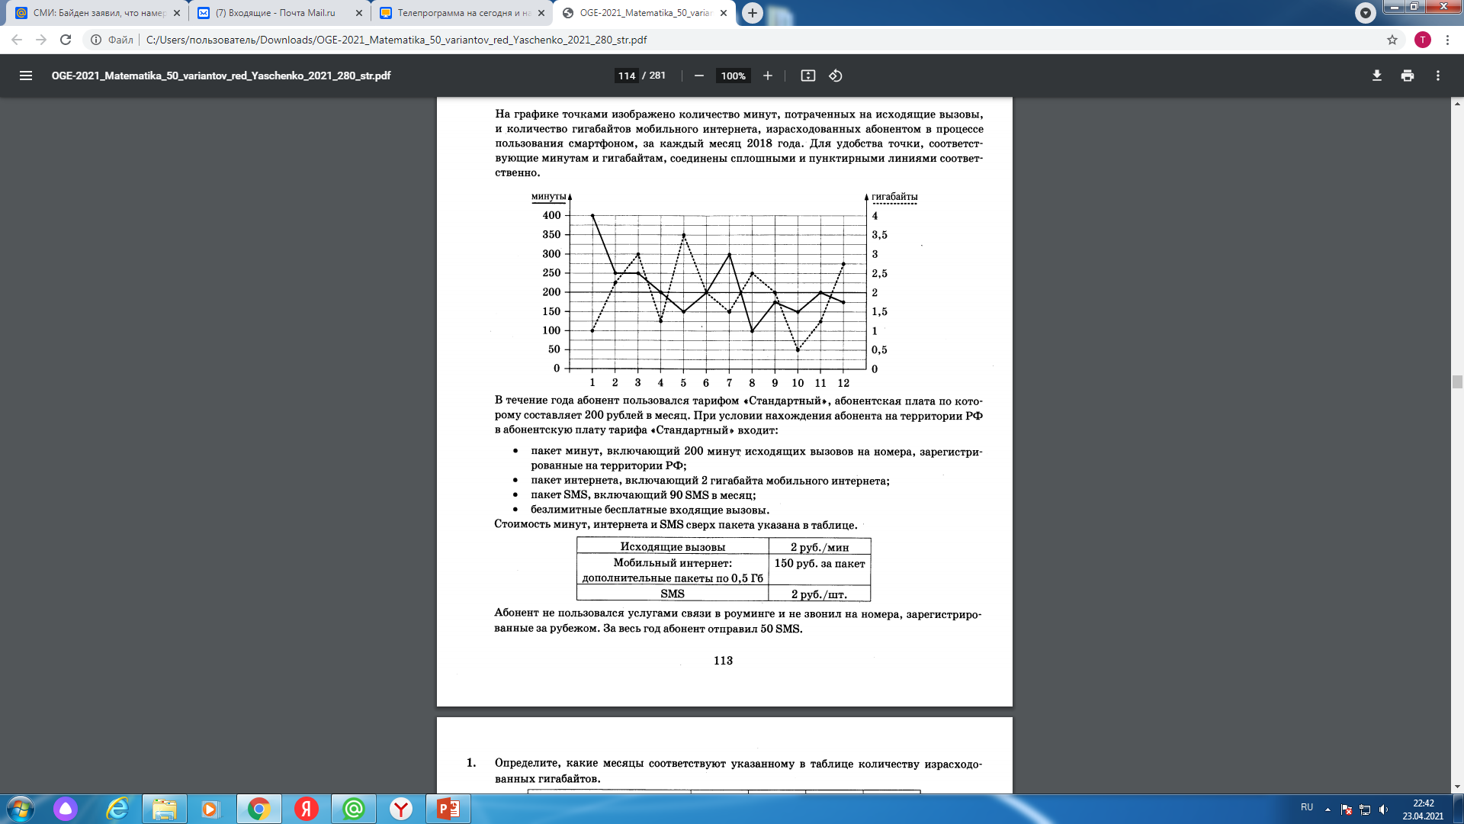
Задача на тарифы

Slide 9
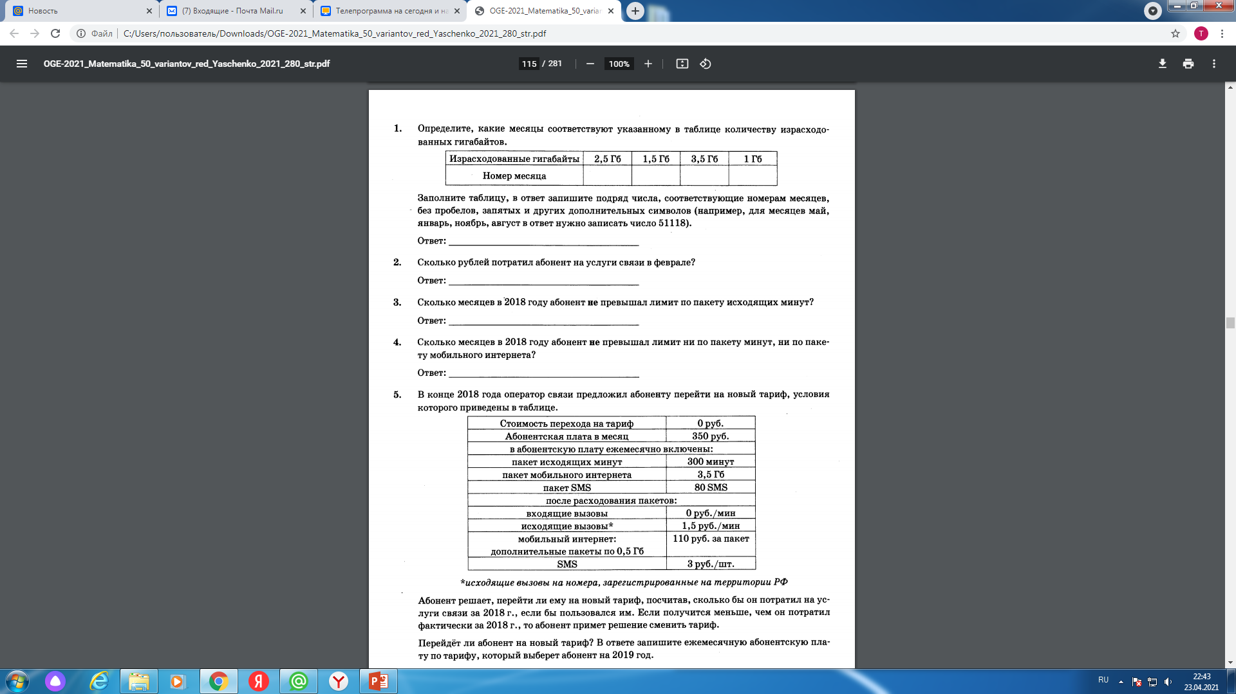
Задание 1
Ответ: 8751

Slide 10
Задание 2
норматив
Решение:
В феврале абонемент потратил 250 мин. и 225 Гб
Норматив составлял – 200 мин. и 2 Гб
Абонентская плата составляет 200 руб.
Сверх норматива – 50 мин. и 0,5 Гб
2*50 = 100 (руб.)
За 0,5 Гб дополнительная плата составит 150 руб.
200 + 100 + 150 = 450 (руб.)
Ответ: 450

Slide 11
Задание 3
Не превышает – меньше или равно нормативу по пакету минут ( )
Ответ: 8

Slide 12
Задание 4
норматив
Не превышает – меньше или равно нормативу одновременно как по пакету минут ( ),
Так и по пакету мобильного интернета ( )
Ответ: 5

Slide 13
Задание 5
Найдем сколько потратил абонемент за 2018 г.
По пакету минут сверх нормы
По пакету мобильного интернета сверх нормы
месяц | потрачено | сверх нормы | стоимость
1 | 400 | 200 | 200*2=400
2 | 250 | 50 | 50*2=100
3 | 250 | 50 | 50*2=100
7 | 300 | 100 | 100*2=200
месяц | потрачено | сверх нормы | стоимость
2 | 2,5 | 0,5 | 1*150=150
3 | 3 | 1 | 2*150=300
5 | 3,5 | 1,5 | 3*150=450
8 | 2,5 | 0,5 | 1*150=150
12 | 2,75 | 0,75 | 2*150=300
Итого: 800 руб.
Итого: 1350 руб.
Всего за 2018 г. потрачено 200*12+800+1350=4550 (руб.)

Slide 14
2. Найдем сколько бы потратил абонемент за 2019 г.
По нормативу за год
350*12 = 4200 (руб.)
Сверх норматива
100 мин в 1 месяц
100*1,5 = 150 (руб.)
Всего за 2019 г. потратит
4200 + 150 = 4350 (руб.)
4550 > 4350 на услуги связи по новому тарифу будет меньше
Значит, абонемент перейдет на новый тариф
Абонентская плата за месяц составит 350 руб.
Ответ: 350

Slide 15
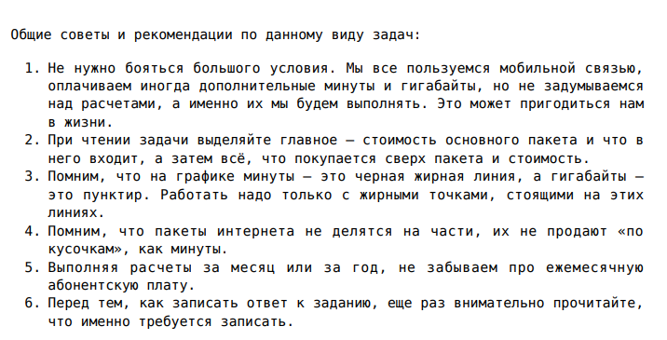

Slide 16
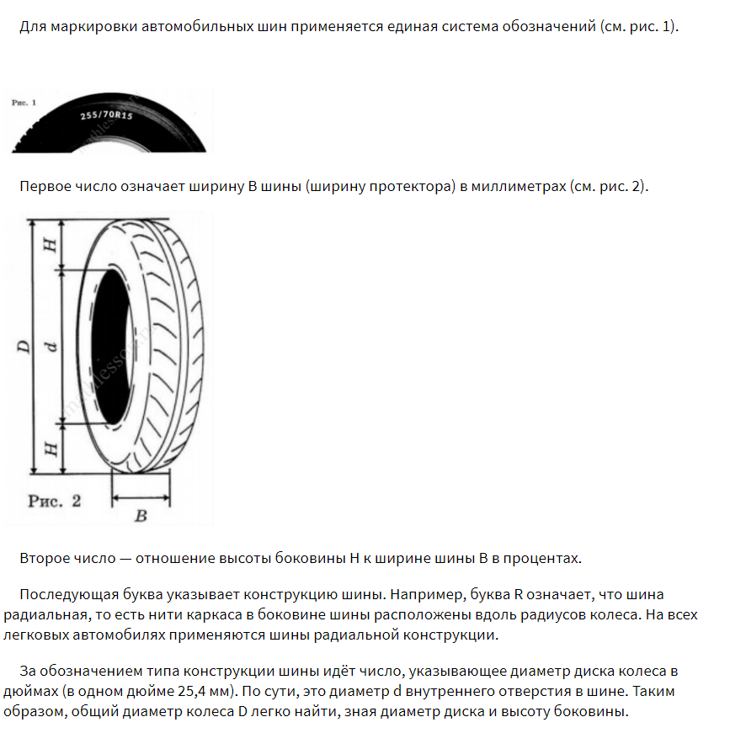
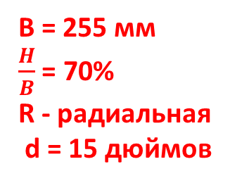
Задача
про шины
255/70 R 1 5
B = 255 мм
$\frac{H}{B}$ = 70%
R - радиальная
d = 15 дюймов
D = d + 2H
H = B*0,7 = 255 *0,7 = 178,5 (мм)
D = 15*25,4 + 2*178,5 =738 (мм)

Slide 17
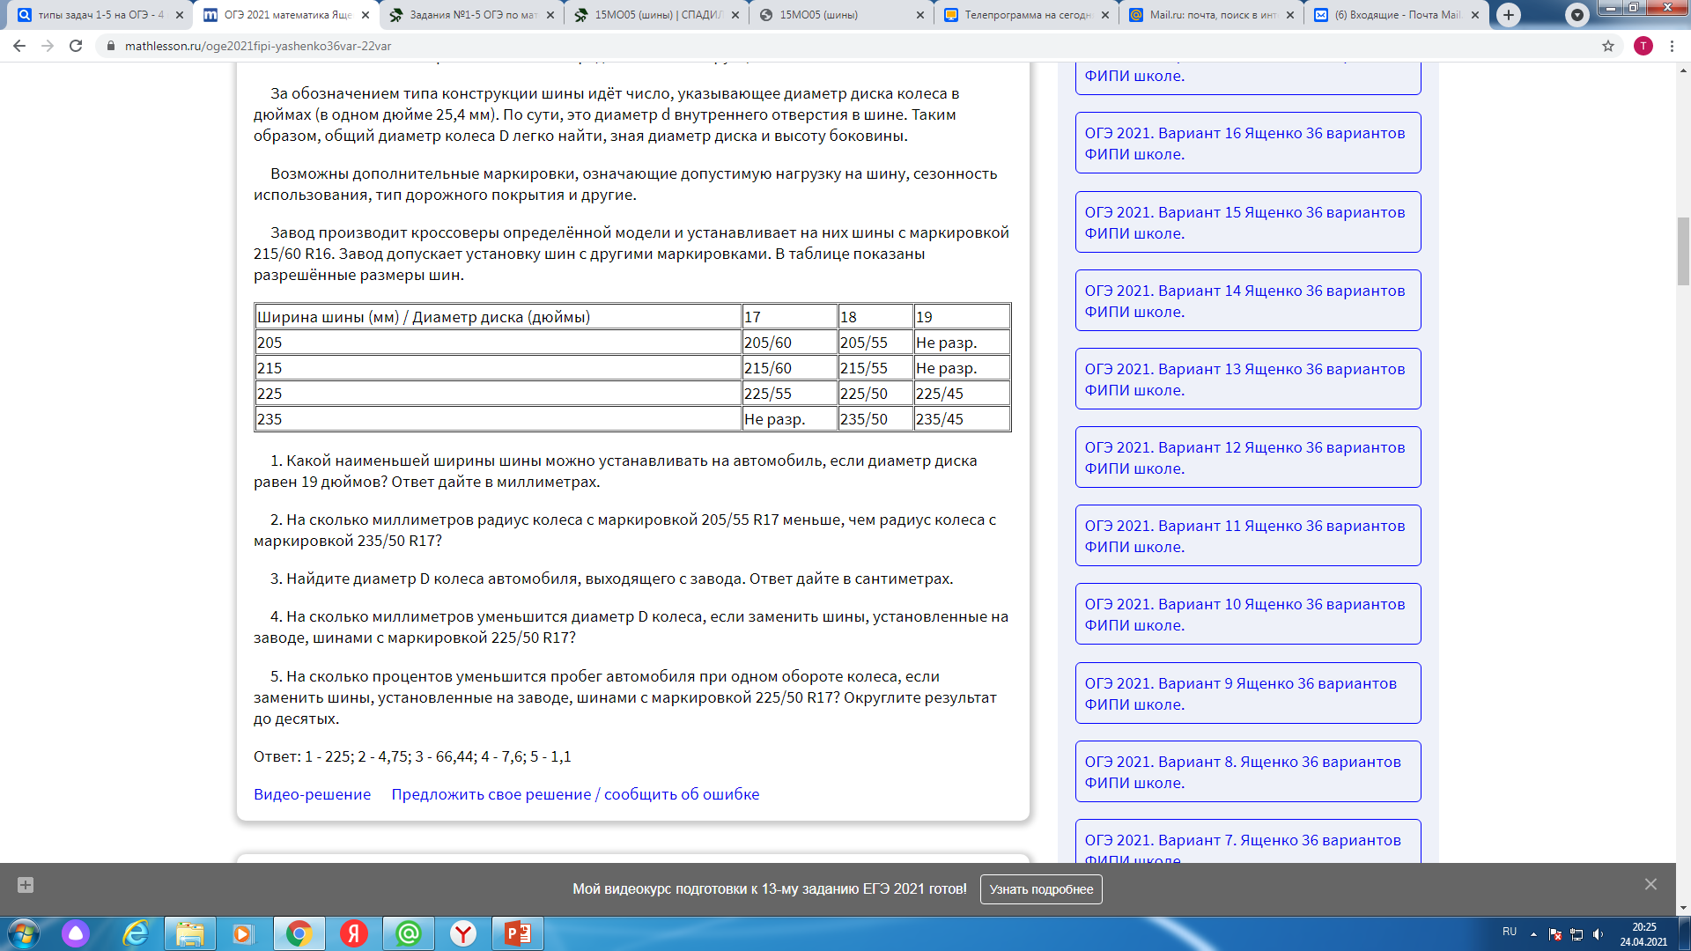
Задание 1
Решение:
Значение считываем по таблице
Ответ: 225

Slide 18
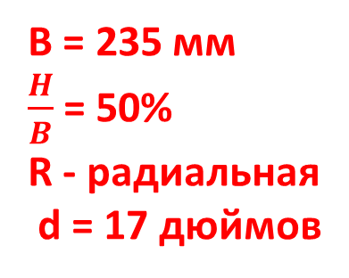
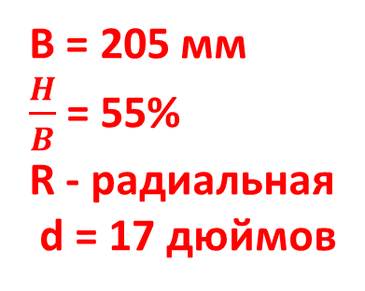
Задание 2
B = 205 мм
$\frac{H}{B}$ = 55%
R - радиальная
d = 17 дюймов
B = 235 мм
$\frac{H}{B}$ = 50%
R - радиальная
d = 17 дюймов
D = d + 2H
H = B*0,55 = 205 *0,55 = 112,75 (мм)
D₁ = 17*25,4 + 2*112,75 =657,3 (мм)
D = d + 2H
H = B*0,5 = 235 *0,5 = 117,5 (мм)
D₂ = 17*25,4 + 2*117,5 =666,8 (мм)
D₂ –D₁ = 666,8 – 657,3 = 9,5 (мм)
R = D/2 = 9,5/2 = 4,75 (мм)
Ответ: 4,75

Slide 19
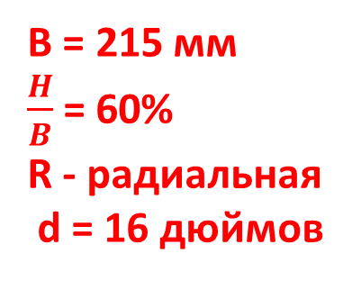
Задание 3
D = d + 2H
H = B*0,6 = 215 *0,6 = 129 (мм)
D = 16*25,4 + 2*129 = 664,4 (мм)
664,4 мм = 66,44 см
B = 215 мм
$\frac{H}{B}$ = 60%
R - радиальная
d = 16 дюймов
Ответ: 66,44

Slide 20
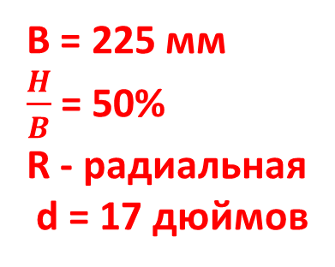
Задание 4
D = d + 2H
H = B*0,6 = 215 *0,6 = 129 (мм)
D₁ = 16*25,4 + 2*129 = 664,4 (мм)
На заводе:
При замене:
B = 225 мм
$\frac{H}{B}$ = 50%
R - радиальная
d = 17 дюймов
D = d + 2H
H = B*0,5 = 225 *0,5 = 112,5 (мм)
D₂ = 17*25,4 + 2*112,5 = 656,8 (мм)
D₁ – D₂ = 664,4 – 656,8 = 7,6 (мм)
Ответ: 7,6

Slide 21
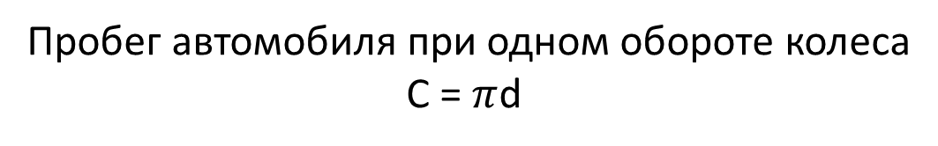
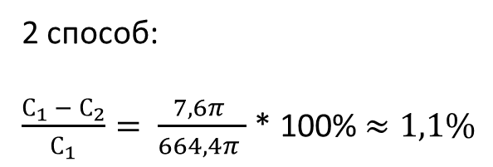
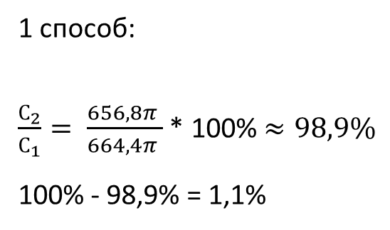


Задание 5
Пробег автомобиля при одном обороте колеса
С = $π$d
На заводе:
D₁ = 16*25,4 + 2*129 = 664,4 (мм)
С₁ = 664,4 $π$
При замене:
D₂ = 17*25,4 + 2*112,5 = 656,8 (мм)
С₂ = 656,8 $π$
1 способ:
$\frac{С_{2}}{С_{1}}= \frac{656,8π }{664,4π }$ * 100% $≈98,9\%$
100% - 98,9% = 1,1%
2 способ:
$\frac{С_{1 }{− С}_{2}}{С_{1}}= \frac{7,6π }{664,4π }$ * 100% $≈1,1\%$
Ответ: 1,1

Slide 22
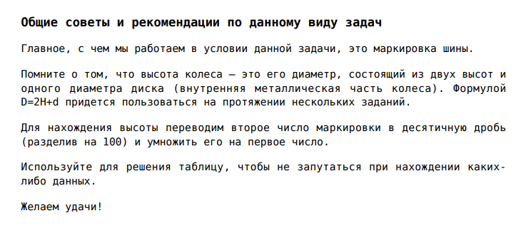

Slide 23
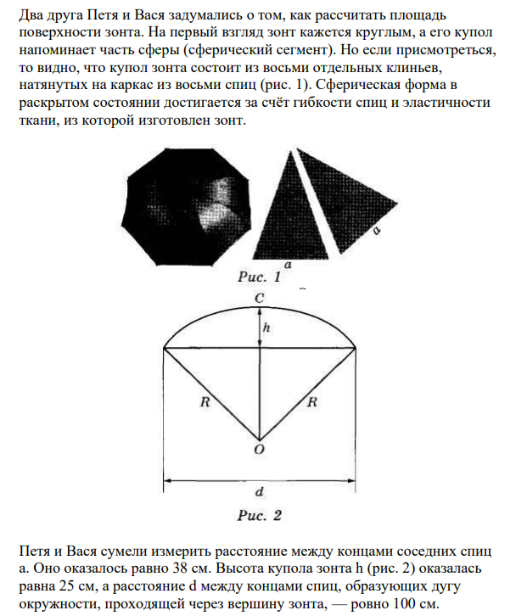
Задача про зонт
a = 38 см
h = 25 см
d = 100 см

Slide 24
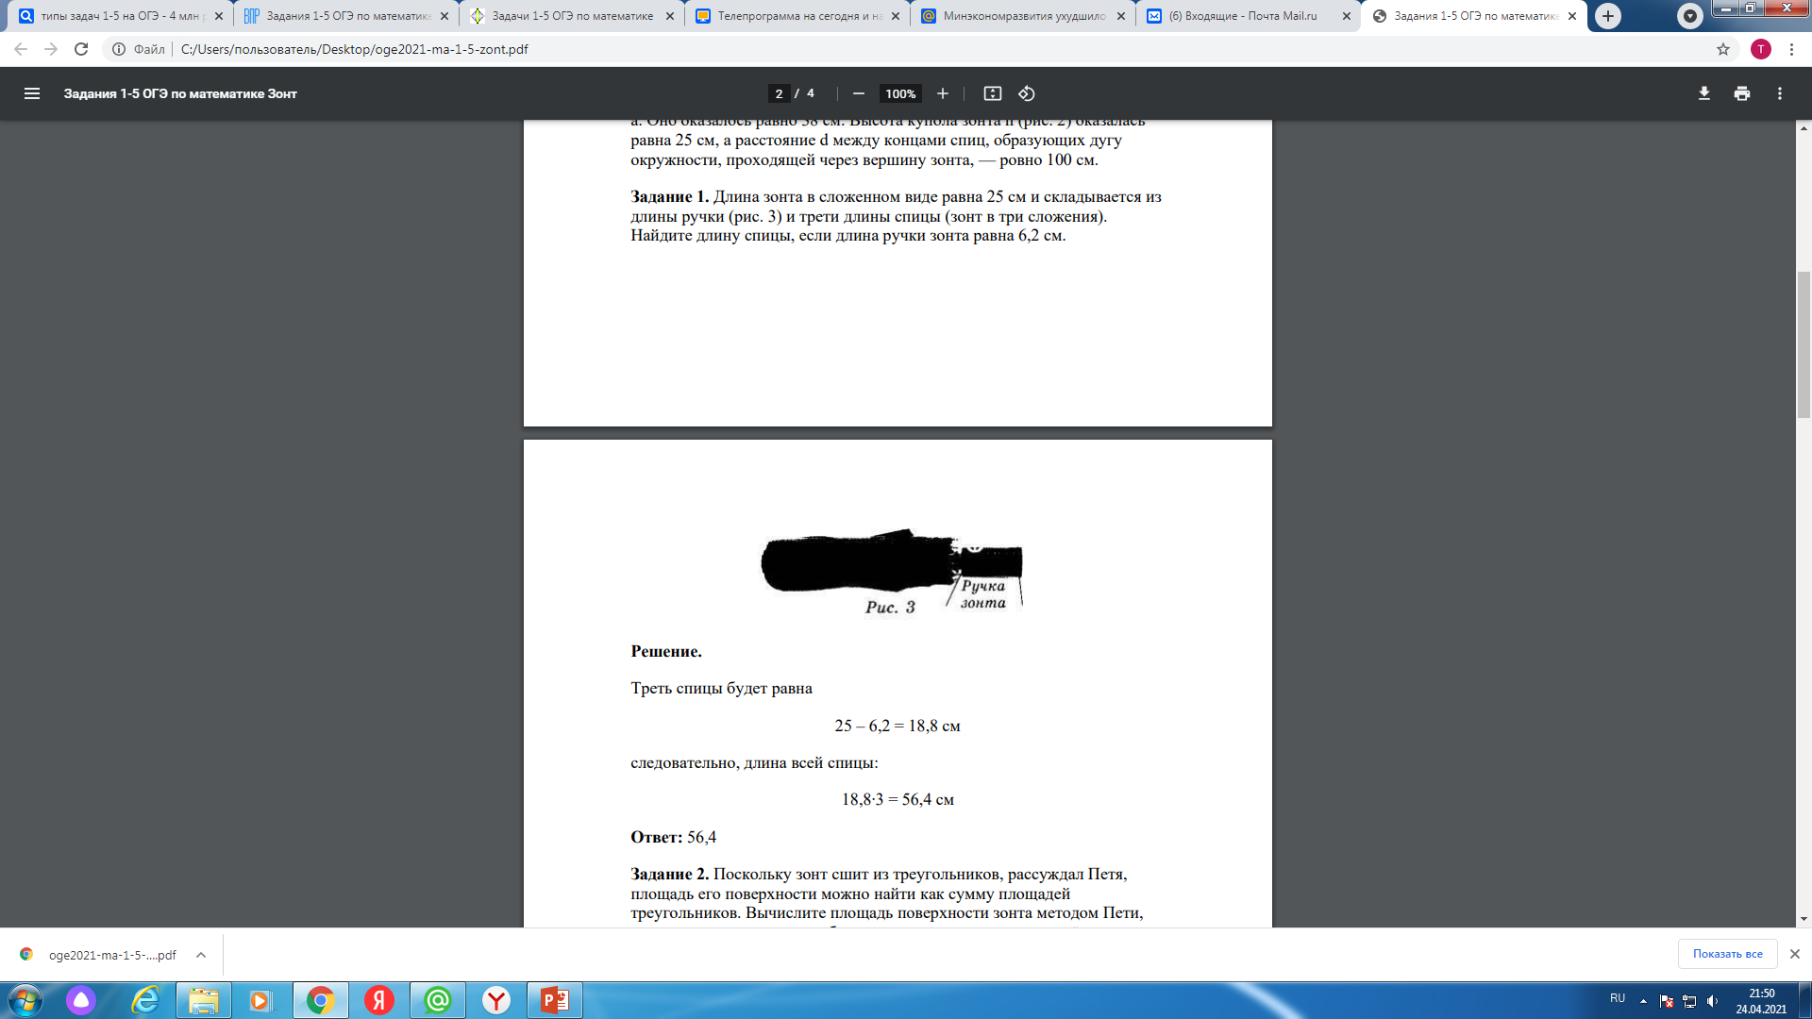
Решение:
Длина зонта в сложенном виде = длина ручки + 1/3 длины спицы
1/3 длины спицы: 25 – 6,2 = 18,8 (см)
Длина спицы: 18,8 *3 = 56,4 (см)
Ответ: 56,4

Slide 25
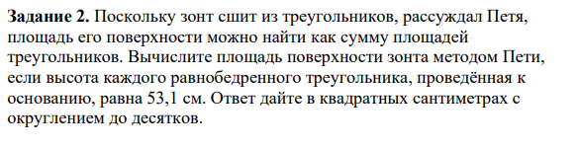
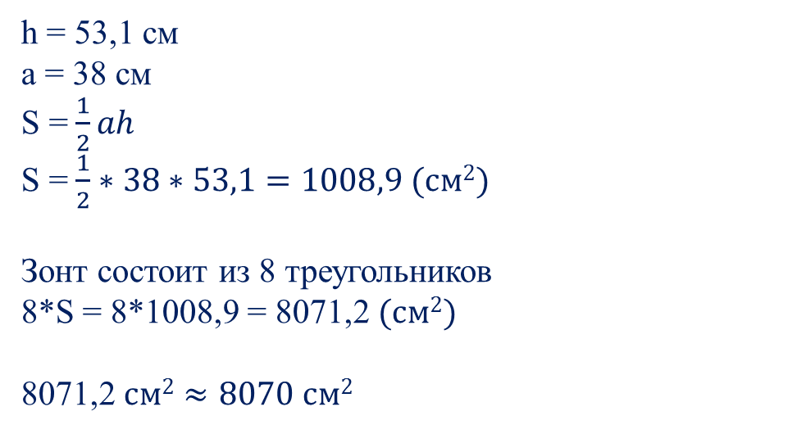
Решение:
h = 53,1 см
a = 38 см
S = $\frac{1}{2}ah$
S = $\frac{1}{2}∗38∗53,1=1008,9 (см2)$
Зонт состоит из 8 треугольников
8*S = 8*1008,9 = 8071,2 $(см2)$
8071,2 $см2$ $≈8070 см2$
h
a
Ответ: 8070

Slide 26
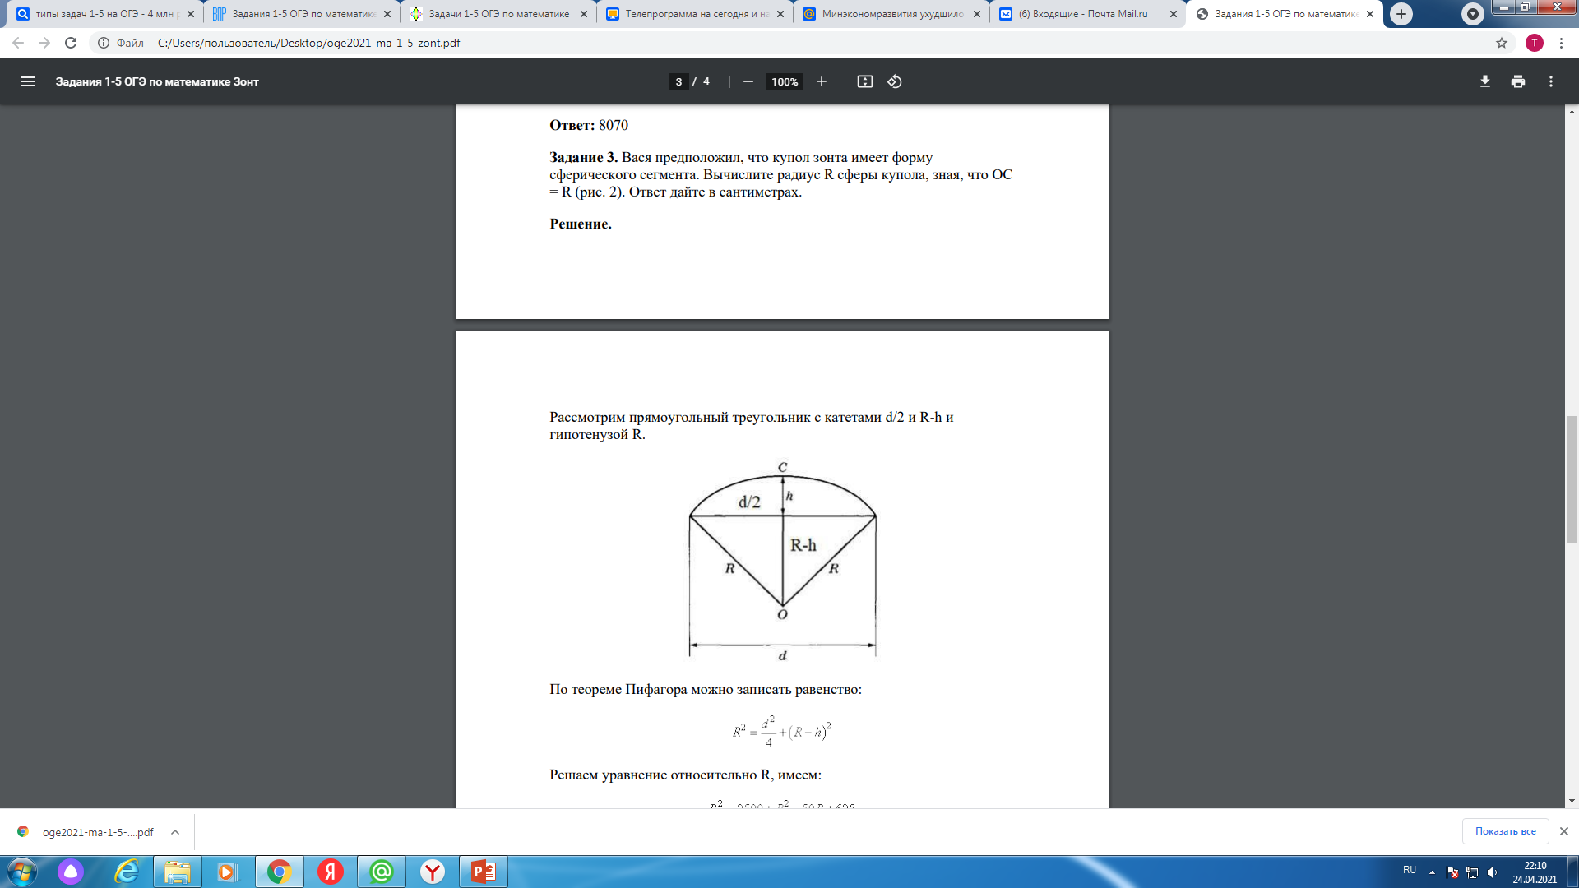
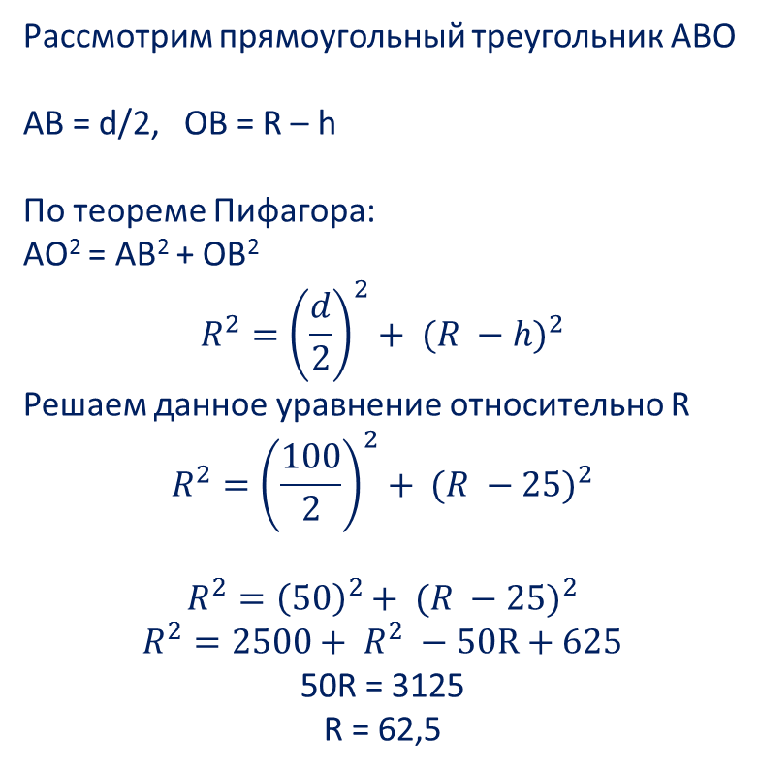
Решение:
А
В
Рассмотрим прямоугольный треугольник АВО
АВ = d/2, OB = R – h
По теореме Пифагора:
AO² = AB² + OB²
$$R^{2}={\left(\frac{d}{2}\right)}^{2}+ {(R −h)}^{2}$$
Решаем данное уравнение относительно R
$$R^{2}={\left(\frac{100}{2}\right)}^{2}+ {(R −25)}^{2}$$
$$R^{2}={\left(50\right)}^{2}+ {(R −25)}^{2}$$
$$R^{2}=2500+ R^{2} −50R+625$$
50R = 3125
R = 62,5
h = 25 см
d = 100 см
Ответ: 62,5

Slide 27
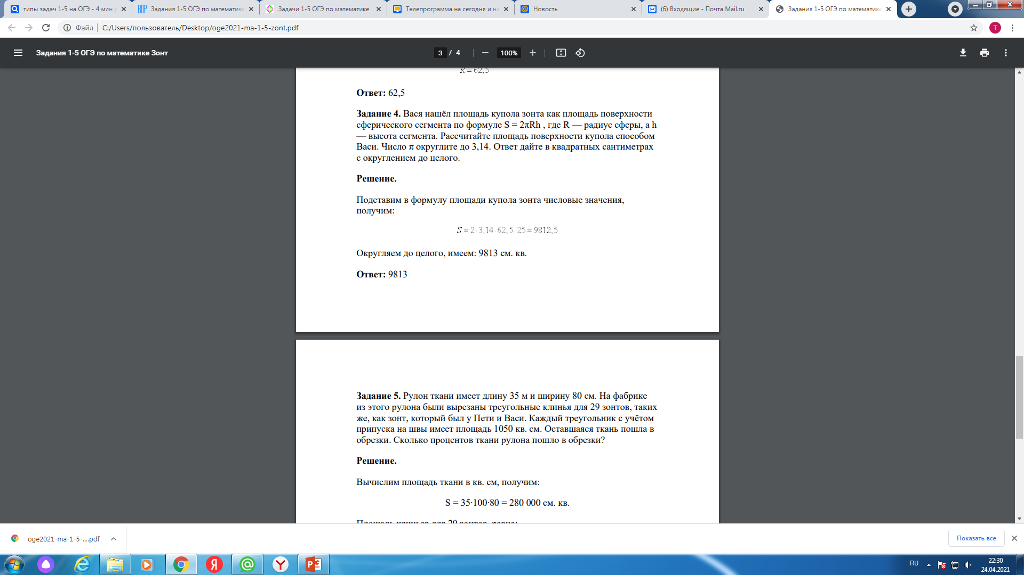
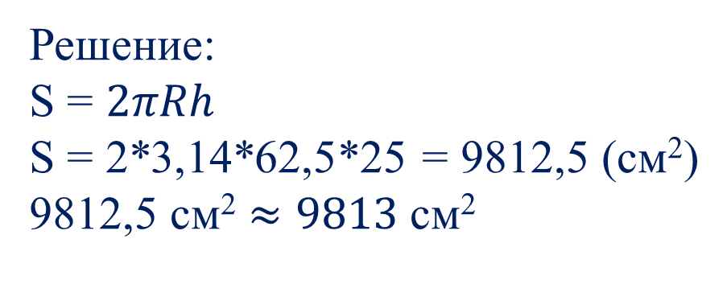
h = 25 см
R = 62,5 см
Решение:
S = $2πRh$
S = 2*3,14*62,5*25 = 9812,5 (см²)
9812,5 см² $≈9813$см²
Ответ: 9813

Slide 28

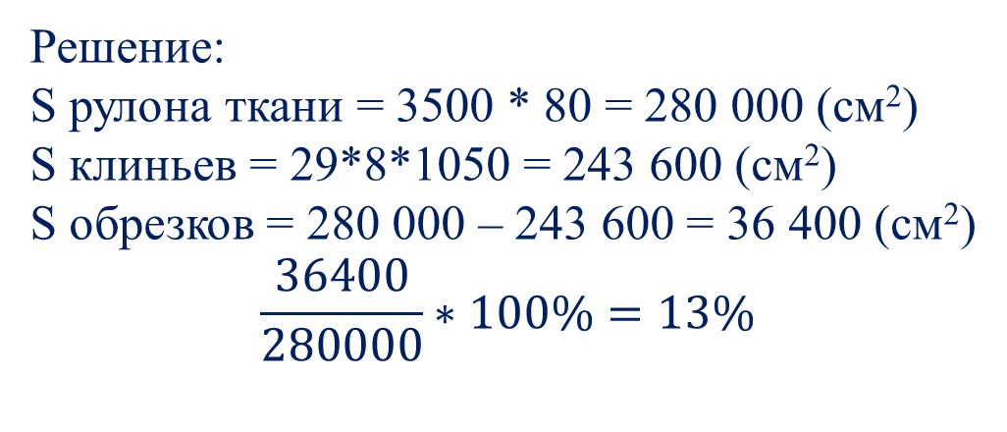
80 см
35 м
Решение:
S рулона ткани = 3500 * 80 = 280 000 (см²)
S клиньев = 29*8*1050 = 243 600 (см²)
S обрезков = 280 000 – 243 600 = 36 400 (см²)
$$\frac{36400}{280000}∗100\%=13\%$$
Ответ: 13

Slide 29
Задача на страховку ОСАГО
Каждый водитель в Российской Федерации должен быть застрахован по программе обязательного страхования гражданской ответственности (ОСАГО). Стоимость полиса получается умножением базового тарифа на несколько коэффициентов. Коэффициенты зависят от водительского стажа, мощности автомобиля, количества предыдущих страховых выплат и других факторов.
Коэффициент бонус-малус (КБМ) зависит от класса водителя. Это коэффициент, понижающий или повышающий стоимость полиса в зависимости от количества ДТП в предыдущий год. Сначала водителю присваивается класс 3. Срок действия полиса, как правило, один год. Каждый последующий год класс водителя рассчитывается в зависимости от числа страховых выплат в течение истекшего года, в соответствии со следующей таблицей.
Класс на начало годового срока страхования | Коэффициент КБМ | Класс по окончании годового срока страхования с учётом наличия страховых случаев
 |  | 0 страховых выплат | 1 страховая выплата | 2 страховые выплаты | 3 страховые выплаты | 4 страховые выплаты
М | 2,45 | 0 | М | М | М | М
0 | 2,3 | 1 | М | М | М | М
1 | 1,55 | 2 | М | М | М | М
2 | 1,4 | 3 | 1 | М | М | М
3 | 1 | 4 | 1 | М | М | М
4 | 0,95 | 5 | 2 | 1 | М | М
5 | 0,9 | 6 | 3 | 1 | М | М
6 | 0,85 | 7 | 4 | 2 | М | М
7 | 0,8 | 8 | 4 | 2 | М | М
8 | 0,75 | 9 | 5 | 2 | М | М
9 | 0,7 | 10 | 5 | 2 | 1 | М
10 | 0,65 | 11 | 6 | 3 | 1 | М
11 | 0,6 | 12 | 6 | 3 | 1 | М
12 | 0,55 | 13 | 6 | 3 | 1 | М
13 | 0,5 | 13 | 7 | 3 | 1 | М

Slide 30
Задание 1
Павел страховал свою гражданскую ответственность два года. В течение первого года были сделана одна страховая выплата, после этого выплат не было.
Какой класс будет присвоен Павлу на начало третьего года страхования?
Класс на начало годового срока страхования | Коэффициент КБМ | Класс по окончании годового срока страхования с учётом наличия страховых случаев
 |  | 0 страховых выплат | 1 страховая выплата | 2 страховые выплаты | 3 страховые выплаты | 4 страховые выплаты
М | 2,45 | 0 | М | М | М | М
0 | 2,3 | 1 | М | М | М | М
1 | 1,55 | 2 | М | М | М | М
2 | 1,4 | 3 | 1 | М | М | М
3 | 1 | 4 | 1 | М | М | М
4 | 0,95 | 5 | 2 | 1 | М | М
5 | 0,9 | 6 | 3 | 1 | М | М
Ответ: 2

Slide 31
Задание 2
Чему равен КБМ на начало третьего года страхования?
Класс на начало годового срока страхования | Коэффициент КБМ | Класс по окончании годового срока страхования с учётом наличия страховых случаев
 |  | 0 страховых выплат | 1 страховая выплата | 2 страховые выплаты | 3 страховые выплаты | 4 страховые выплаты
М | 2,45 | 0 | М | М | М | М
0 | 2,3 | 1 | М | М | М | М
1 | 1,55 | 2 | М | М | М | М
2 | 1,4 | 3 | 1 | М | М | М
3 | 1 | 4 | 1 | М | М | М
4 | 0,95 | 5 | 2 | 1 | М | М
5 | 0,9 | 6 | 3 | 1 | М | М
2 год страховая
3 год страховая
1 год страховая
Ответ: 1,4

Slide 32
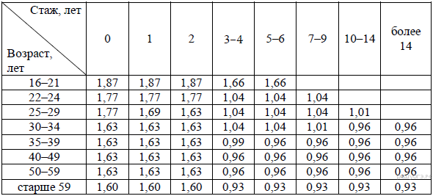
Задание 3
Коэффициент возраста и водительского стажа (КВС) также влияет на стоимость полиса (см. таблицу).
Когда Павел получил водительские права и впервые оформил полис, ему было 20 года. Чему равен КВС на начало 3-го года страхования?
Было: 20 лет
На начало 3-го года ему будет 22 года
Водительский стаж: 2 года
Ответ: 1,77

Slide 33
Задание 4
В начале второго года страхования Павел заплатил за полис 28 985 руб. Во сколько рублей обойдётся Павлу полис на третий год, если значения других коэффициентов (кроме КБМ и КВС) не изменятся?
Стоимость полиса получается умножением базового тарифа на несколько коэффициентов. Коэффициенты зависят от водительского стажа, мощности автомобиля, количества предыдущих страховых выплат и других факторов.
На начало второго года
На третьего второго года
КБМ = 1,55
КВС = 1,87
КБМ = 1,4
КВС = 1,77
Составим уравнение на нахождение другие коэффициенты (х):
10 000*1,4*1,77 = 24 780
28985 = х*1,55*1,87
х = 10 000
Ответ: 24780

Slide 34
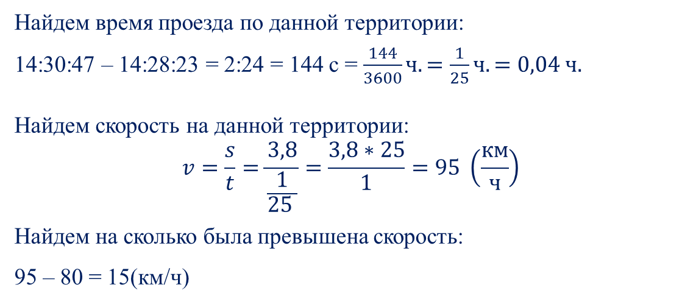
Задание 5
Павел въехал на участок дороги протяжённостью 3,8 км с камерами, отслеживающими среднюю скорость движения. Ограничение скорости на дороге — 80 км/ч. В начале и в конце участка установлены камеры, фиксирующие номер автомобиля и время проезда. По этим данным компьютер вычисляет среднюю скорость на участке. Павел въехал на участок в 14:28:23, а покинул его в 14:30:47. Нарушил ли Павел скоростной режим? Если да, на сколько км/ч средняя скорость на данном участке была выше разрешённой?
Найдем время проезда по данной территории:
14:30:47 – 14:28:23 = 2:24 = 144 с = $\frac{144}{3600}ч.=\frac{1}{25}ч.=0,04 ч.$
Найдем скорость на данной территории:
$$v=\frac{s}{t}=\frac{3,8}{\frac{1}{25 }}=\frac{3,8∗25}{1}=95 \left(\frac{км}{ч}\right)$$
Найдем на сколько была превышена скорость:
95 – 80 = 15(км/ч)
Ответ: 15

Slide 35
В помощь учителю при подготовке к ОГЭ
https://oge.sdamgia.ru/
https://www.mathm.ru/zad/oge/zad1-5oge.html
https://vpr-ege.ru/oge/matematika
https://school-mosreg.ru.com/oge/matematika/

